Slide 1
Eksperymenty w teleinformatycznych sieciach badawczych (ETOS) wykład 2: Metryki pomiarowe
dr hab. inż. Andrzej Bęben (abeben@tele.pw.edu.pl
Zespół Architektur i Zastosowań Internetu (aai.tele.pw.edu.pl)

Slide 2
Plan wykładu
Wprowadzenie
Definicja metryki
Rodzaje metryk
Metryki poziomu pakietów
Metryki poziomu połączeń
Metryki poziomu użytkownika

Slide 3
Metryka pomiarowa
Metric is the clearly specified quantity related with the performance and reliability of the System that we would like to know the value of. (IETF)
Metric defines what is to be measured. Metric is a system of parameters or ways of quantitative assessment of a process that is to be measured, along with the processes to carry out such measurement.
Metric refers to the criteria used to evaluate the performance of the system.

Slide 4
Właściwości metryki (IETF)
Właściwości metryki (IETF RFC 2330):
The metrics must be concrete and well-defined
A methodology for a metric should have the property that it is repeatable: if the methodology is used multiple times under identical conditions, the measurements should result in the same values.
The metrics must exhibit no bias for IP clouds implemented with identical technology
The metrics must exhibit understood and fair bias for IP clouds implemented with non-identical technology
The metrics must be useful to users and providers in understanding the performance they experience or provide
The metrics must avoid inducing artificial performance goals

Slide 5
Standaryzacja metryk
Narzędzia pomiarowe mierzą zestandaryzowane metryki (zgodnie z definicjami)
Większa wiarygodność raportowanych wyników i możliwość porównywania pomiarów wykonanych za pomocą różnych narzędzi
Prace standaryzacyjne prowadzone w ramach organizacji ITU-T i IETF
Mimo pewnych różnic w definicjach metryk ogólne zasady są podobne

Slide 6
Rodzaje metryk
Metryki związane z poziomem pakietów
Metryki związane z poziomem „połączeń”
Metryki związane z poziomem użytkownika
User level
User
User level
asses
sment
user
user
ITU G.1010
codec
Application
codec
level
Application
level
Additional
Additional mechanisms
mechanisms
(e.g. playback buffer)
Network
ITU Y.1541
IETF IPPM
level
Network
Network
Network
interface
interface
level

Slide 7
Rodzaje metryk
Metryki związane z poziomem pakietów
metryki ITU-T (Y.1540)
metryki IETF (IPPM group)
Metryki związane z poziomem „połączeń”
Metryki związane z poziomem użytkownika

Slide 8
Zalecenia ITU-T - Y.1540
Zalecenie Y.1540: Internet protocol data communication service – IP packet transfer and availability performance parameters
Metryki dla pojedynczych pakietów pomiarowych (ang. singleton)
Metryki określone dla pewnej liczby pakietów pomiarowych (parametry statystyczne próby)

Slide 9
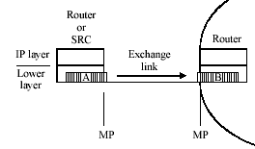
Opóźnienie przekazu pakietów IPTD
IP Packet Transfer Delay (ITU Y.1540)
Dla danego pakietu jest to czas upływający pomiędzy chwilą wysłania pierwszego bitu a momentem odebrania ostatniego bitu danego pakietu w mierzonej sieci lub jej części
Parametry statystyczne próby
minimalne opóźnienie (min IPTD)
maksymalne opóźnienie (max IPTD)
średnie opóźnienie (mean IPTD)

Slide 10
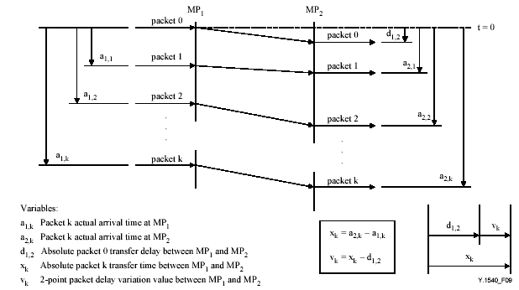
Zmienność opóźnienia przekazu pakietów IPDV (1)
IP Packet Delay Variation (ITU-T Y.1540 i Y.1541)
Dla danego pakietu IPDV jest zdefiniowane jako różnica IPTD tego pakietu i pewnego pakietu, którego IPTD jest traktowane jako punkt odniesienia
IPDV może być zdefiniowane w odniesieniu do IPTD pierwszego pakietu w strumieniu, najmniejszego IPTD w próbie lub średniego IPTD w próbie

Slide 11
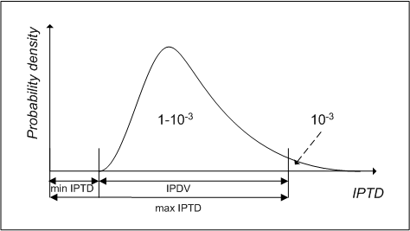
Zmienność opóźnienia przekazu pakietów IPDV (2)
Definicja IPDV dla danego zbioru pakietów
Różnica pomiędzy kwantylem rzędu (1-α) rozkładu opóźnienia przekazu pakietów IPTD a wartością minimalnego opóźnienia minIPTD w danym przedziale czasu, np. α=10⁻³

Slide 12
Poziom strat pakietów IPLR
IP Packet Loss Ratio (ITU-T Y.1540)
Stosunek liczby pakietów straconych do liczby pakietów wysłanych w danym okresie pomiarowym
Za stracone uznaje się pakiety pomiarowe które nie dotarły do odbiornika przed upływem czasu T_{max}
Zalecana wartość T_{max}=3s

Slide 13
Poziom błędnych pakietów IPER
IP Packet Error Ratio (ITU-T Y.1540)
Stosunek liczby pakietów z błędami w polu danych pakietu (przy czym z poprawnym nagłówkiem) do liczby pakietów wysłanych w danym okresie pomiarowym

Slide 14
Przepływność na poziomie pakietów IPPT
IP packet rate (IPPR) (ITU-T Y.1540)
Stosunek liczby pakietów odebranych w danym okresie pomiarowym do długości tego okresu pomiarowego

Slide 15
Przepływność bajtowa IPOT
Octet-based IP packet rate (IPOR)
Stosunek liczby bajtów zawartych w pakietach odebranych w danym punkcie sieci w pewnym okresie pomiarowym do długości tego okresu
Przepływność dostępna dla aplikacji jest zawsze mniejsza np. ze względu na, m.in. wpływ nagłówków, mechanizmów warstwy transportowej

Slide 16
Dostępność usługi
IP Service Availability (ITU-T Y.1540)
Usługa jest uważana za dostępną jeśli w danym okresie pomiarowym o długości T_{av} wartość IPLR jest mniejsza od założonego progu c₁
IPLR < c₁
Zalecana długość przedziału pomiarowego to co najmniej T_{av}=5 minut, badana próba powinna zawierać co najmniej M_{av}=1000 pakietów
Wartość progu c₁ jest uzależniona od rodzaju klasy usługi
dla klasy standard c₁=0.75
dla klasy 0 c₁ = 0.03
dla klasy 1 c₁ = 0.2
Okresy czasu kiedy usługa jest niedostępna nie powinny być brane pod uwagę przy wyznaczaniu poziomu strat pakietów jako parametru jakości danej klasy usługi

Slide 17
Zalecenia IETF - IPPM
Grupa zaleceń RFC opracowanych przez grupę roboczą IPPM (IP Performance Metrics)
Metryki dla pojedynczych pakietów pomiarowych (ang. singleton)
Metryki określone dla pewnej liczby pakietów pomiarowych (parametry statystyczne próby)

Slide 18
Dostępność
Connectivity metric (IETF RFC 2678)
Możliwość przekazu pakietów pomiędzy danym źródłem a urządzeniem docelowym
Urządzenie docelowe jest uznawane za dostępne jeśli pakiet wysłany ze źródła dotrze do urządzenia docelowego w określonym czasie W
Zalecana wartość W=10s

Slide 19
Opóźnienie w jednym kierunku OWD (1)
One-Way Delay metric (IETF RFC 2679)
Czas przekazu pakietu pomiędzy dwoma punktami w sieci
OWD danego pakietu ma wartość ΔT, jeśli źródło wysłało pierwszy bit danego pakietu w chwili T, a urządzenie docelowe odebrało ostatni bit tego pakietu w chwili T+ΔT
Główne źródła błędów pomiaru
Niepewność synchronizacji zegarów nadajnika i odbiornika
Wpływ czasu przetwarzania pakietu w nadajniku i odbiorniku („host time” vs. „wire time”)

Slide 20
Opóźnienie w jednym kierunku OWD (2)
Wartość tej metryki dla danego zbioru pakietów (próbki) podaje się w postaci parametrów statystycznych tj.:
Minimalne opóźnienie OWD (One-way-Delay-Minimum), zdefiniowane jako najmniejsza wartość opóźnienia w danej próbie
Średnie opóźnienie OWD, zdefiniowane jako średnia wartość z próby
Percentyl opóźnienia OWD (One-way-Delay-Percentile) określony jako x-ty percentyl opóźnienia danej próby
Mediana opóźnienia OWD (One-way-Delay-Median) zdefiniowane jako wartość mediany danej próby

Slide 21
Zmienność opóźnienia przekazu pakietów IPDV (1)
IP Packet Delay Variation metric (Inter-Packet Delay Variation) (IETF RFC 3393)
Różnica pomiędzy wartością OWD dla dwóch pakietów w mierzonym strumieniu
Dla danego pakietu zwykle podaje się IPDV jako różnicę OWD tego pakietu i poprzedniego pakietu w ramach danego strumienia
IPDV_{j} = OWD_{j} - OWD_{i}
IPDV_{k} = OWD_{k} - OWD_{j}

Slide 22
Zmienność opóźnienia przekazu pakietów IPDV (2)
Dla danego zbioru pakietów definiuje się parametry statystyczne
Średnie IPDV jako średnia wartość IPDV wszystkich pakietów w próbie
Percentyl IPDV jako x-ty percentyl IPDV w danej próbie
Różnice definicji IPDV w ITU i w IETF (najczęściej podawane wersje definicji metryk jako parametry statystyczne dla zbioru pakietów)
W ITU IPDV zdefiniowane jako różnica 1-α kwantyla IPTD i min IPTD
W IETF IPDV zdefiniowane jako średnia różnica opóźnienia OWD dwóch kolejnych pakietów w ramach strumienia

Slide 23
Opóźnienie pakietów w pętli
Round-Trip Delay metric (IETF RFC 2681)
Opóźnienie przekazu pakietu mierzone na drodze pomiędzy źródłem-przeznaczeniem-źródłem (w pętli)
Matryka ma wartość ΔT, jeśli źródło wysłało pierwszy bit danego pakietu w chwili T, urządzenie docelowe po odebraniu pakietu natychmiast odesłało pakiet do źródła a źródło odebrało ostatni bit tego pakietu w chwili T+ΔT

Slide 24
Straty pakietów OWL
One-Way Packet Loss metric (IETF RFC 2680)
Dla danego pakietu metryka ta przyjmuje wartość 0 w przypadku poprawnego odebrania pakietu lub wartość 1 w przeciwnym przypadku
Za stracone uznaje się pakiety pomiarowe które nie dotarły do odbiornika przed upływem czasu T_{max}
Wartości oczekiwana metryki OWL wyznaczona dla danej próbki oznacza poziom strat pakietów
Główne źródła błędów pomiaru
Zbyt mała wartość T_{max}
Straty pakietów w nadajniku lub odbiorniku, spowodowane np. niewystarczającą wydajnością urządzeń pomiarowych

Slide 25
Struktura strat pakietów w ramach strumienia
One-Way Loss Pattern sample metrics (IETF RFC 3357)
Straty pakietów w ramach danego strumienia mogą występować pojedynczo lub w paczkach (loss burst)
Zestaw metryk określających sposób występowania strat pakietów w ramach strumienia
Odstęp pomiędzy straconymi pakietami („loss distance”)
Okres strat („loss period”)

Slide 26
Zmiana kolejności pakietów w ramach strumienia
Packet Reordering metric (RFC 4737) / Improved Packet Reordering Metrics (RFC 5236)
Uznaje się, że pakiet dotarł do odbiornika w niewłaściwej kolejności w ramach danego strumienia jeśli jego numer sekwencyjny jest mniejszy od numeru sekwencyjnego oczekiwanego przez odbiornik
Przykład
Sekwencja pakietów w odbiorniku: 1, 2, 3, 5, 4, 6
Uznaje się, że pakiet nr. 4 dotarł w niewłaściwej kolejności
Metryka Reorded Packet Ratio jest zdefiniowana jako stosunek liczby pakietów które dotarły do odbiornika w niewłaściwej kolejności, do wszystkich odebranych pakietów

Slide 27
Przepływność BTC
Framework for defining Bulk Transfer Capacity metric (RFC 3148)
Intuicyjnie, BTC jest określone jako długoterminowa średnia szybkość bitowa jaką może uzyskać pojedyncze połączenie TCP pomiędzy dwoma punktami sieci
Różne implementacje TCP: Taho, Reno, New Reno, Sack, Vega, Qube...
Poprawna i jednoznaczna definicja metryki jest trudna, właściwie niemożliwa

Slide 28
Metryki związane z ruchem
Obciążenie łącza (Link load)
metric is defined in terms of the statistical parameters, like the mean bit rate, maximum bit rate, or variance of the bit rate. Note, that the statistics can be defined over different time scales, i.e. from a sample collected within different time periods. Statistical metrics are obtained by the processing of the data obtained by passive monitoring.
Macierz ruchu (traffic matrics)

Slide 29
Metryki związane z ruchem
Dostępna przepływność (Available bandwidth)
Metryka definiuje dostępną przepływność łącza lub ścieżki
dostępna przepływność dla łącza i:
dostępna przepływność ścieżki
C_{i} – pojemność i-tego łącza
ρ_{i} – ruch przenoszony na i-tym łączu
H – liczba łączy na ścieżce
C1
C3
tight link
C4
źródło
ujście
C2
narrow link
przepustowość łącza C_{I}
ruch na łączu C_{I}

Slide 30
Rodzaje metryk
Metryki związane z poziomem pakietów
metryki ITU-T (Y.1541)
metryki IETF (IPPM group)
Metryki związane z poziomem „połączeń”
Metryki związane z poziomem użytkownika

Slide 31
Metryki poziomu połączeń (call level)
Call blocking probability
metryka definiuje stosunek liczby niezrealizowanych połączeń do liczby prób zestawienia połączenia
Call set-up latency (ITU Q.543)
The call set-up latency T_{set-up} is defined as the time between submission of the first bit of set-up message send to network from the user terminal initialising a call and the receiving the last bit of the alerting message received from the network. It should be reported as mean < 400ms and quantile 95% <600ms

Slide 32
Metryki poziomu połączeń (call level)
Call release latency (ITU Q.543)
Call release latency T_{release} is defined as the time interval from submission the first bit of the release message to the network by the user terminal which terminates the call until the last bit of the release_ack message is received by the same terminal.
Busy Hour Call Attempt (BHCA)
A maximum number of call attempts the exchange can handle

Slide 33
Rodzaje metryk
Metryki związane z poziomem pakietów
Metryki związane z poziomem „połączeń”
Metryki związane z poziomem użytkownika

Slide 34
Metryki związane z poziomem użytkownika
MOS (Mean Opinion Score) wg. ITU-T Rec. P.10
“The mean of opinion scores i.e., of the values on predefined scale that subjects assign to their opinion of the performance of the telephone transmission system used either for conversation or for listening to spoken material”.
Wartości MOS: 5 – excellent, 4 – good, 3 – fair, 2- poor, 1- bad

Slide 35
Metody pomiaru MOS (1)
Subiektywne – oparte na ocenie jakości przez użytkowników
Obiektywne – wyznaczające wartość MOS przez porównanie próbek mowy nadanej z odebranymi - ITU P.862 PESQ (Perceptual evaluation of speech quality)
Estymowane – obliczają wartość MOS na podstawie metryk opóźnienia, zmienności opóźnienia, poziomu strat, kodeka itd. np. za pomocą E-modelu (ITU G.107)
LQ- Listening Quality
CQ – Conversational Quality

Slide 36
Metody pomiaru MOS (2)

Slide 37
Metoda subiektywna MOS-LQS
Wyrazistość logatomowa
Logatom to charakterystyczne dla danego języka złożenie fonemów nie posiadające znaczenia

Slide 38
Metoda subiektywna MOS-LQS
Metoda pomiaru:
Lektor odczytuje list logatomowe (po 100 logatomów)
Słuchacze zapisują usłyszane logatomy
Każdy pomiar powinien być poprzedzony sekwencją treningową

Slide 39
Metoda subiektywna MOS-LQS
Następnie obliczana jest średnia wyrazistość logatomowa dla dla k-tej listy i n-tego słuchacza :
Oraz odchylenie standardowe wyrazistości
Na tej podstawie jest oszacowana wartość MOS (inne wartości dla różnego języka)

Slide 40
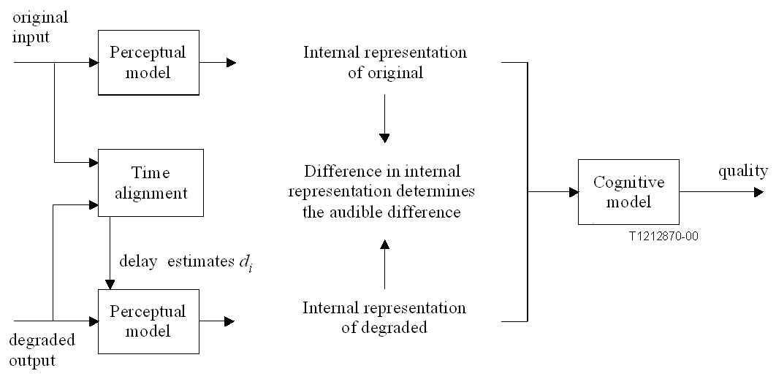
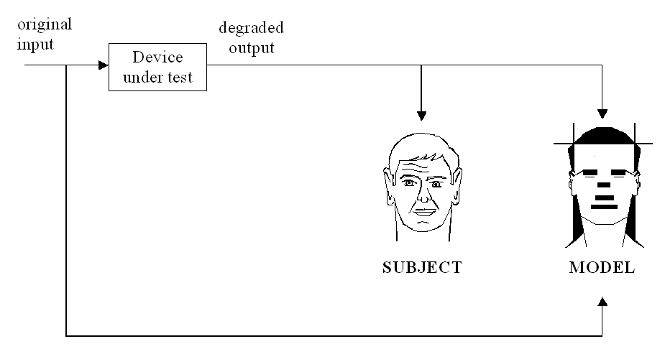
Metoda obiektywna - MOS-LQO
P.862 PESQ (Perceptual evaluation of speech quality)

Slide 41
Metoda estymowana - MOS-LQE (1)
E-model (G.107) zakłada, że wartość metryki MOS jest obliczana podstawie wartości R wyznaczanej z parametrów systemu
Ro – stosunek sygnał-szum
Is - czynniki zniekształcajace transmisje głosu
Id - czynniki wynikające z opóźnienia
Ie_eff - czynniki związane ze stratami
A – współczynnik korygujący związany z użytecznością sygnału

Slide 42
Metoda estymowana - MOS-LQE (2)
Dla domyślnych wartości kodeka i toru, wartość R możemy wyznaczyć:
gdzie:

Slide 43
Metoda estymowana - MOS-LQE (3)
Wartość MOS wyznaczamy jako empiryczną funkcję parametru R

